Slide 1
甄選入學招生
第二階段個別報名系統
系統開放時間：105/5/31 10:00~ 105/6/4 17:00止
本委員會網站勾選第二階段報名之校系科(組)學程
至就讀學校辦理集體繳費及繳件。
因故不及辦理集體報名之應屆畢業生及個別報名考生完成確定送出、繳交第二階段指定項目甄試費用，再以快遞或限時掛號方式繳交(寄)『考生資料袋』至各甄選學校

Slide 2
甄選入學招生第二階段報名系統登入頁
建議考生不要使用手機或平版電腦登入使用招生各系統，避免畫面資訊閱覽不完全，漏登資料而影響權益。
點選「登入」系統將會自動檢核下列項目
1.檢核考生是否通過第一階段統一入學測驗篩選
2.檢核身分證統一編號、統測准考證號碼、通行碼及驗證碼是否正確

Slide 3
甄選入學招生第二階段報名系統簡章修訂事項

Slide 4
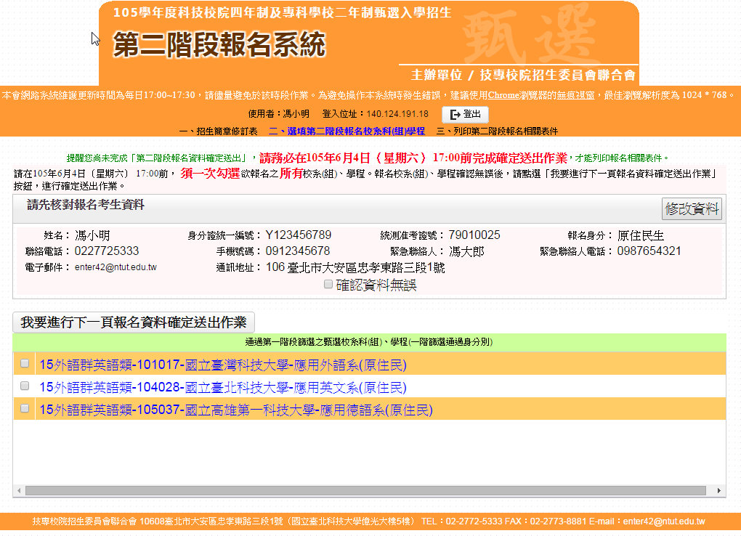
甄選入學招生第二階段報名系統
選填第二階段報名校系科(組)、學程
編輯完成，點選「我要進行下一頁報名資料確定送出作業」
勾選欲報名校系科(組)、學程

Slide 5
甄選入學招生第二階段報名系統
資料確定送出
點選「確定送出(確定送出後，不得修改)」按鈕，彈跳視窗再次確定畫面

Slide 6
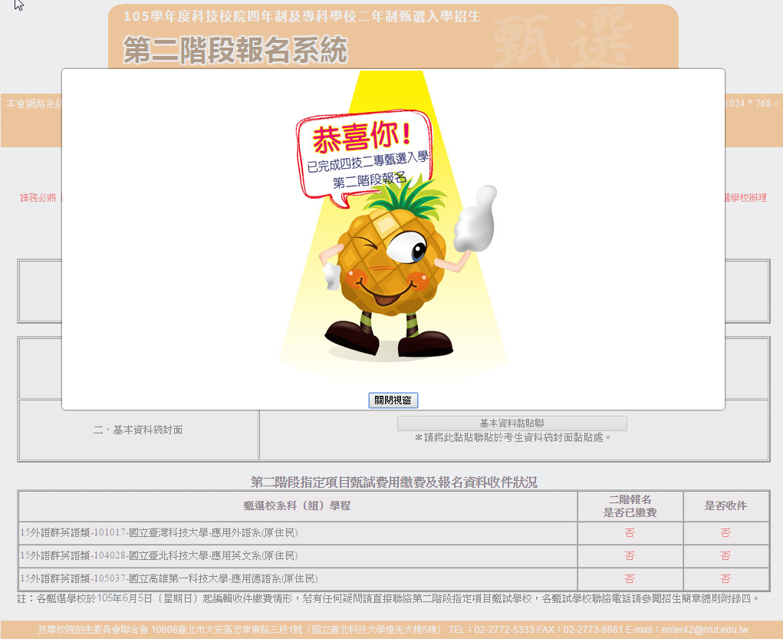
甄選入學招生第二階段報名系統
完成報名提示圖樣
出現鳳梨寶寶圖示或「您已經完成第二階段報名資料確認，無法再進行修改」訊息提示，才算完成第二階段個別報名

Slide 7
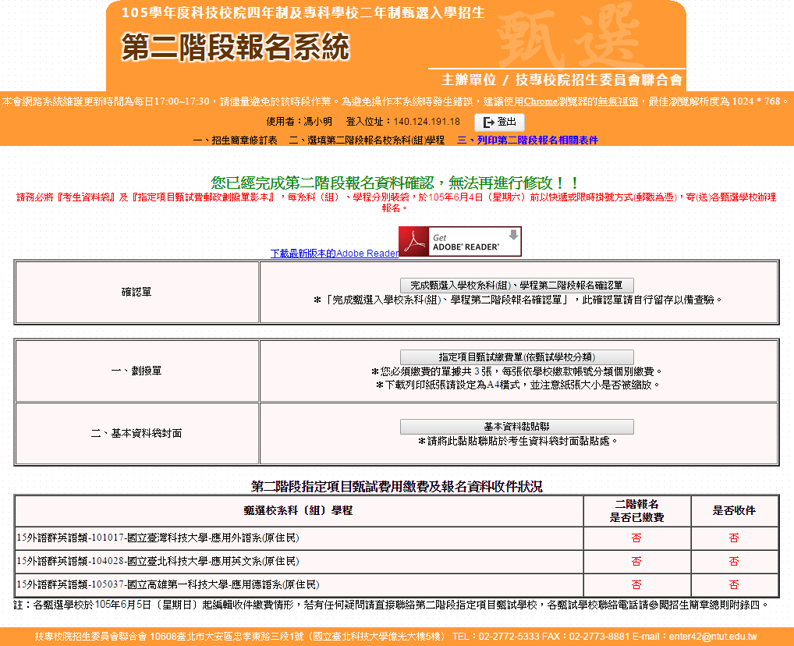
甄選入學招生第二階段報名系統
列印表件
系統產生表件須用PDF開啟，無PDF軟體考生可先下載安裝
低收入戶考生劃撥單功能反白無需繳費
考生自行下載列印報名相關表件，於規定時間內完成繳費並寄資料
（應屆畢業考生統一由就讀學校集體繳費及繳件）
提供考生追蹤甄試學校收件繳費情形

Slide 8
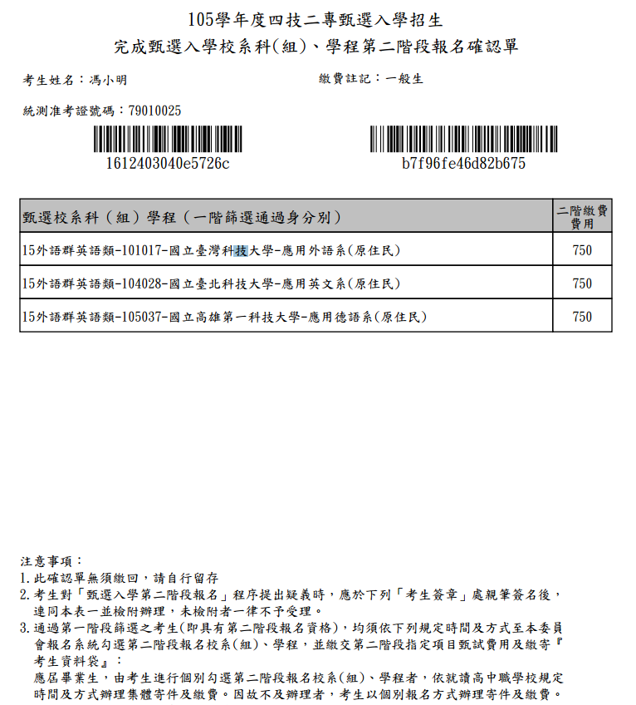
甄選入學招生第二階段報名系統 相關表件
完成甄選入學申請校系科(組)、學程確認單
應屆畢業生：將本確認單、連同甄試費用及書面資料繳交高中職學校
非應屆畢業生：自行留存

Slide 9
甄選入學招生報名流程
非應屆生登錄基本資料及繳交報名資格文件
開放時間：105.4.20(三) ~105.5.5(四)前郵戳為憑
本委員會網站公告資格審查結果
公告時間：105.5.17(二)10:00
第一階段報名
開放時間：105.5.18(三)10:00~105.5.26(四)17:00
本委員會網站公告第一階段篩選結果
開放時間：105.5.31(二) 10:00
第二階段報名(使用通行碼)
開放時間：105.5.31(二)10:00~105.6.4 (六)17:00
本委員會網站提供甄選總成績查詢(使用通行碼)
開放時間：105.6.28(二)10:00
各甄選學校公告錄取正、備取生名單(使用通行碼)
開放時間：105.6.30(四)10:00
正取生及備取生至本委員會網路登記就讀志願序(使用通行碼)
開放時間：105.6.30(四)10:00 ~105.7.4 (一)17:00
就讀志願序統一分發放榜
開放時間：105.7.7(四)10:00
就讀志願序統一分發報到
開放時間：105.7.14(四)12:00前

Slide 10
甄選入學招生就讀志願序登記系統
系統開放時間：105/6/30 10:00~ 105/7/4 17:00止
各甄選學校正（備）取生，無論正取或備取1或多個校系科（組）、學程，均須接受就讀志願序統一分發後，始取得入學資格
凡未於本時間內上網登記就讀志願序或雖有上網登記志願但未按下「確定送出」者，以未登記論，即喪失登記資格與分發機會

Slide 11
甄選入學招生就讀志願序登記系統登入頁
建議考生不要使用手機或平版電腦登入使用招生各系統，避免畫面資訊閱覽不完全，漏登資料而影響權益。
點選「登入」系統將會自動檢核下列項目
1.檢核是否已具有「正取生」或「備取生」資格
2.檢核身分證統一編號、統測准考證號碼、通行碼及驗證碼是否正確

Slide 12
甄選入學招生就讀志願序登記系統閱讀選填注意事項
考生請詳細閱讀
「選填登記就讀志願注意事項」

Slide 13
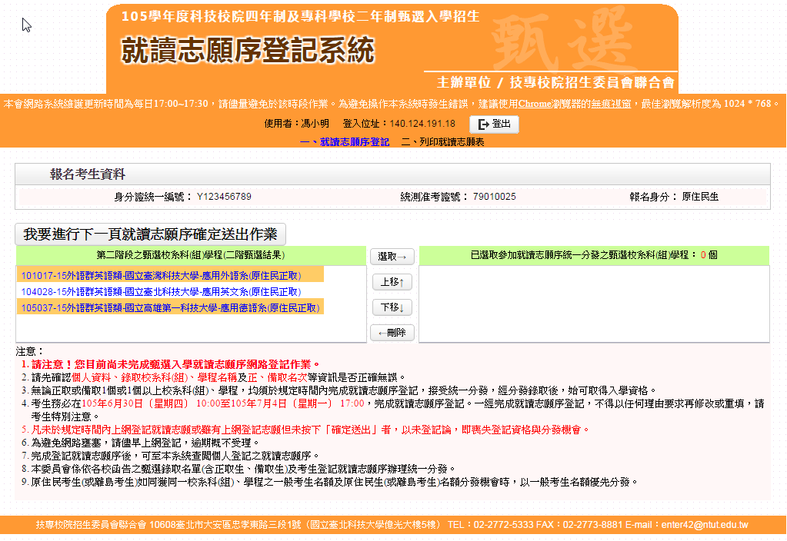
甄選入學招生就讀志願序登記系統調整志願序
第二階段之甄選校系科(組)學程 (二階甄選結果)
已選取參加就讀志願序統一分發之甄選校系科(組)學程
選取已選取校系科（組）學程上移
選取校系科（組）學程後按此加入
選取已選取校系科（組）學程下移
針對已選取校系科（組）學程刪除

Slide 14
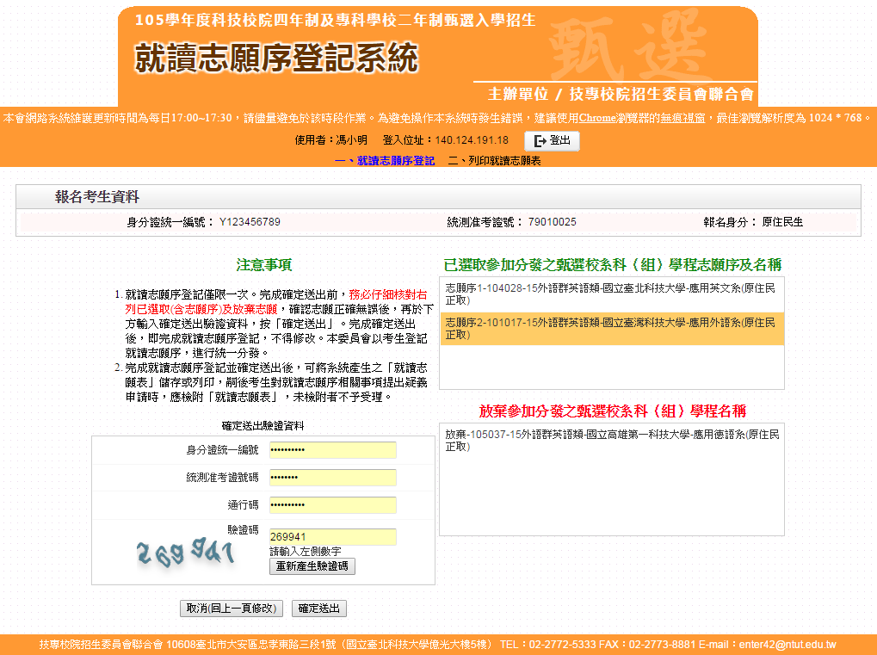
甄選入學招生就讀志願序登記系統資料確定送出
請考生再次核對已登記與放棄可分發之甄選校系科（組）學程名稱及志願序
就讀志願序登記僅限一次，確定送出前，務必仔細核對。
確認無誤，請點選「確定送出(確定送出後，不得修改)」按鈕

Slide 15
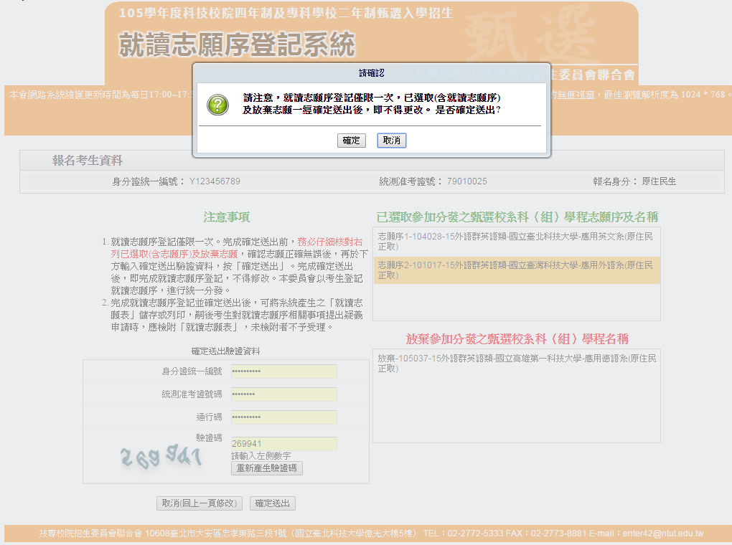
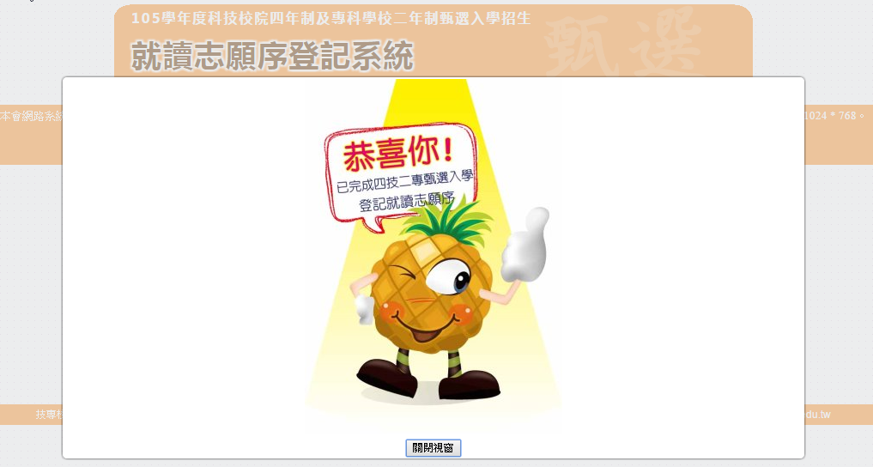
甄選入學招生就讀志願序登記系統資料確定送出
點選「確定送出(確定送出後，不得修改)」按鈕，彈跳視窗再次確定畫面

Slide 16
甄選入學招生就讀志願序登記系統列印就讀志願表
系統產生表件須用PDF開啟，無PDF軟體考生請先下載安裝
考生請自行儲存及列印就讀志願表
(此就讀志願表無須繳回、考生自行留存)

